Slide 1
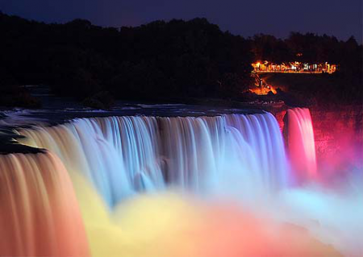
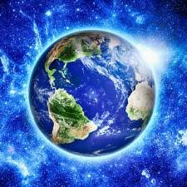
ГЕОГРАФІЯ
6клас
Гідросфера

Slide 2
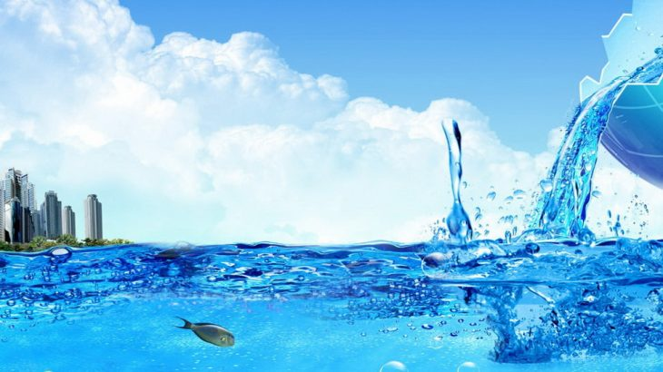
Урок 11 Підземні води, умови їх утворення і залягання в земній корі. Термальні і мінеральні води

Slide 3
Любий юний географе!
На цьому уроці ти навчишся…
називати суттєві ознаки поняття «підземні води»;
пояснювати умови утворення та залягання підземних вод;
визначати і розрізняти типи підземних вод;
оцінювати роль води для життєдіяльності людини та використання мінеральних і термальних вод у господарській діяльності.

Slide 4
Юний географе, згадай героїню - трудівницю світового кругообігу.
Сьогодні на уроці, вона буде працювати в порах, в товщах гірських порід.

Slide 5
Підземні води – це води, які залягають в тріщинах та пустотах гірських порід до глибини 12-16км в рідкому, твердому та газоподібному стані.

Slide 6
Юний географе, які головні умови утворення підземних вод?
Достатня кількість атмосфер-них опадів.
Залягання водопрони-кних шарів гірських порід.

Slide 7
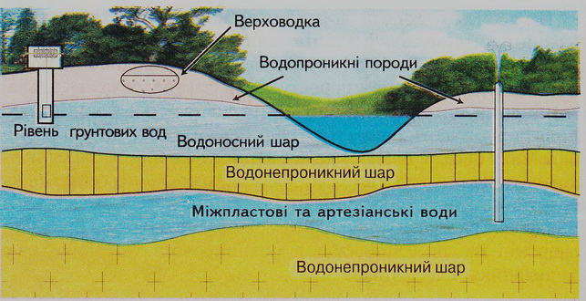
ВИДИ ПІДЗЕМНИХ ВОД ЗА УМОВАМИ ЗАЛЯГАННЯ

Slide 8
ВИДИ ПІДЗЕМНИХ ВОД ЗА УМОВАМИ ЗАЛЯГАННЯ
Верховодка – це сезонна вода, яка з’являється після сильних дощів і танення снігу, рівень якої протягом року змінюється, а в тривалу посуху зникає.
Ґрунтові води, які залягають на першому водоносному шарі.
Міжпластові води – води, які залягають у водоносному шарі між двома водотривкими шарами. Ці води в природі є найчистішими.
Артезіанські води –це напорні підземні води, які розташовані у водоносних шарах ґрунту між водонепроникними шарами гірських порід.

Slide 9
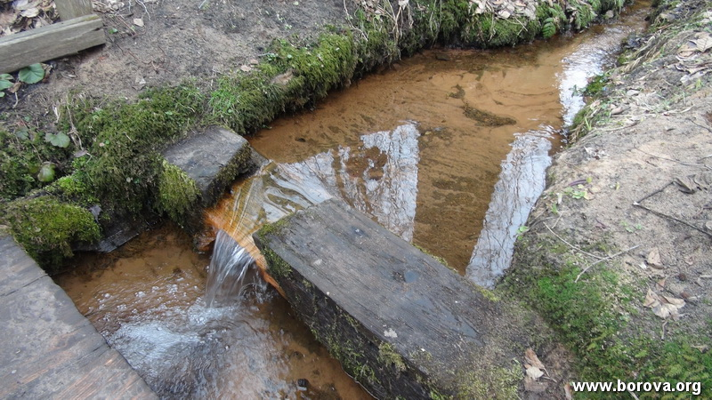
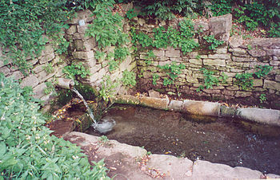
Джерело – природний, самочинний сконцентрований вихід підземних вод на земну поверхню.

Slide 10
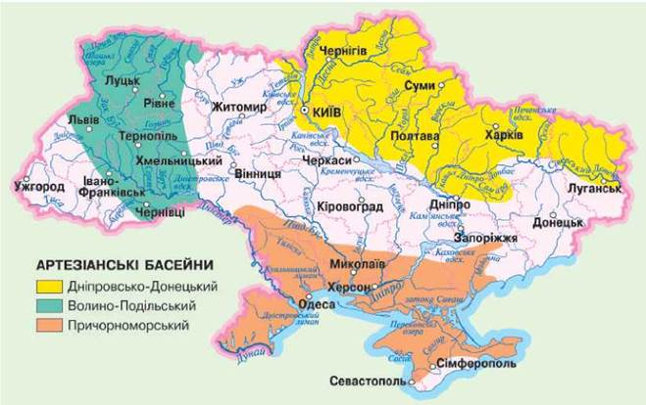
Артезіанські басейни УКРАЇНИ

Slide 11
ВИДИ ПІДЗЕМНИХ ВОД ЗА ТЕМПЕРАТУРОЮ:
переохолоджені (нижче 0 ⁰С)
холодні (до +20⁰ С)
теплі (до + 37⁰С)
термальні (понад + 37⁰ С).

Slide 12
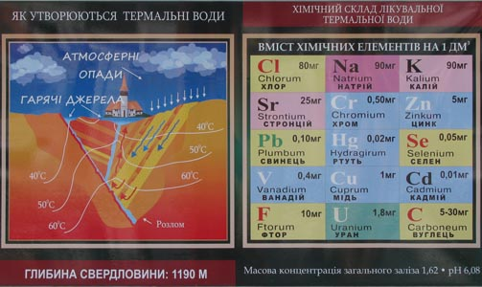
Утворення термальних вод

Slide 13
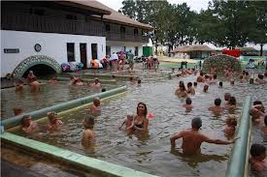
Використання термальних вод
Закарпаття

Slide 14
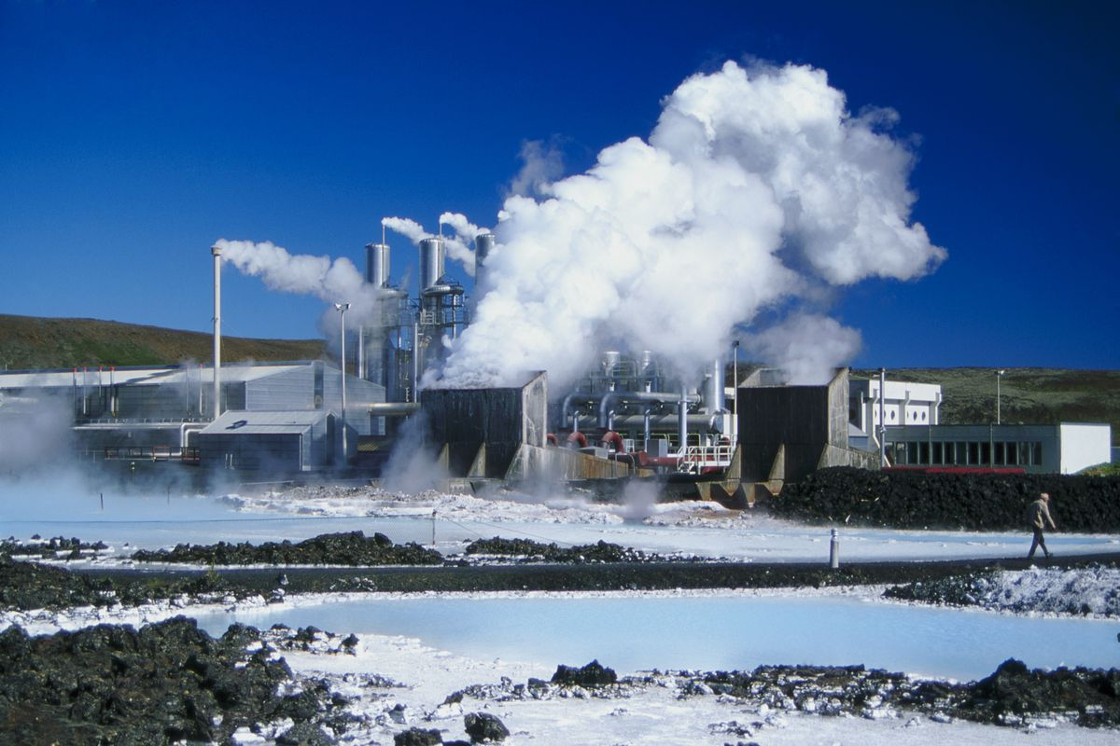
Виробництво енергії на
термальних електростанціях

Slide 15
ВИДИ ПІДЗЕМНИХ ВОД ЗА ВМІСТОМ СОЛЕЙ
прісні (солей до1г/л)
солонуваті (солей від 1г/л до 10г/л)
підземні розсоли (солей понад 50г/л)

Slide 16
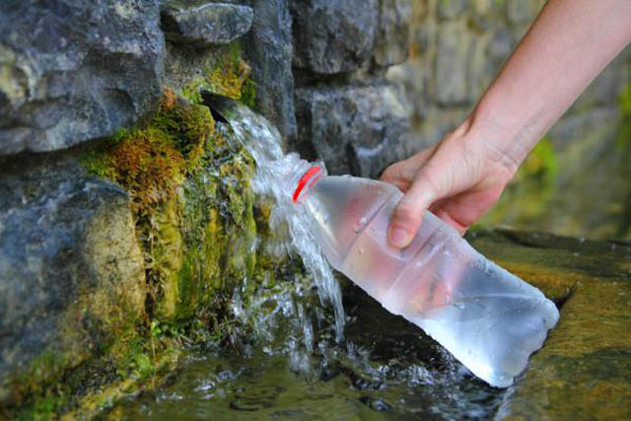
МІНЕРАЛЬНІ ВОДИ –
це солонуваті підземні води, що містять корисні речовини для здоров’я людини. Мінеральні води використовують при лікуванні різних хвороб.

Slide 17
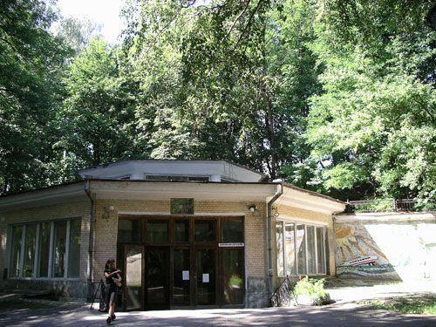
БЕРЕЗІВСЬКІ МІНЕРАЛЬНІ ВОДИ- бальнеологічний курорт в Харківській області.

Slide 18
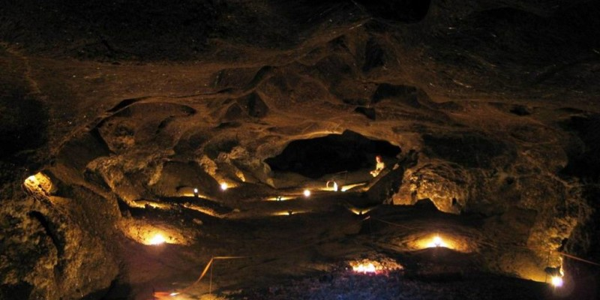
Юний географе, підземна трудівниця, не тільки просочується, накопичується, а ще і розмиває, розчиняє гірські породи в земній корі. В легкорозчинних гірських породах, таких як гіпси, солі, вапняки, підземна –трудівниця утворює – печери, підземні борозни тощо.

Slide 19
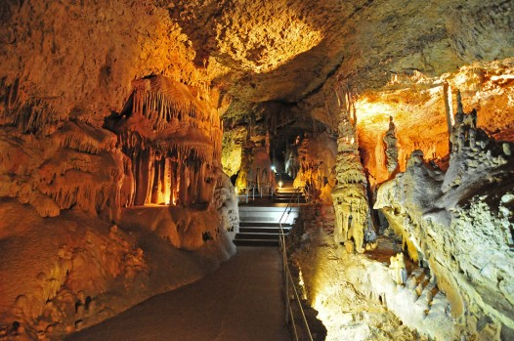
Найдовша в Європі та друга в світі Оптимістична печера (Україна)

Slide 20
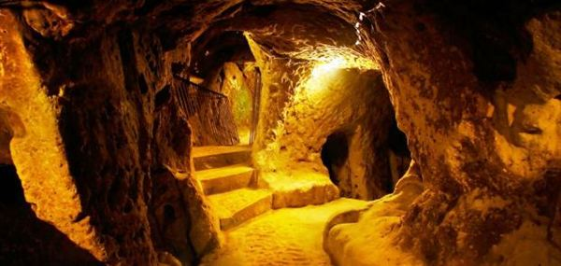
В Північній Америці в США утворилася найглибша печера світу – Флінт – Рідж –Мамонтова.

Slide 21
Підсумуємо нашу роботу,
юний географе!
Сьогодні ти навчився:
називати суттєві ознаки поняття «підземні води»;
пояснювати умови утворення та залягання підземних вод;
визначати і розрізняти типи підземних вод;
оцінювати роль води для життєдіяльності людини та використання мінеральних і термальних вод у господарстві.

Slide 22
ДЯКУЮ ЗА УВАГУ!

